Slide 1





การชี้แจงงบประมาณรายจ่ายประจำปีงบประมาณ พ.ศ. 2567
แผนงานยุทธศาสตร์ส่งเสริมการกระจายอำนาจให้แก่องค์กรปกครองส่วนท้องถิ่น
เทศบาลนครขอนแก่น
เสนอต่อ
คณะกรรมาธิการวิสามัญพิจารณาศึกษาร่างพระราชบัญญัติ
งบประมาณรายจ่ายประจำปีงบประมาณ พ.ศ. 2567
วุฒิสภา

Slide 2
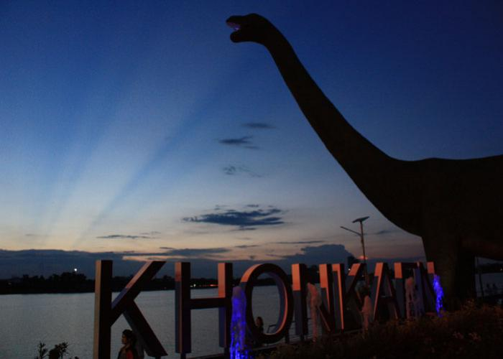

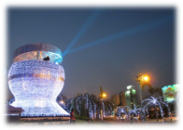
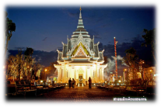
วิสัยทัศน์ พันธกิจ ภารกิจตามกฎหมายจัดตั้งหน่วยงาน และโครงสร้างของหน่วยงาน
วิสัยทัศน์เทศบาลนครขอนแก่น
“พัฒนาเมืองสู่สากล สร้างสังคมแห่งความสุข”
นายธีระศักดิ์ ฑีฆายุพันธุ์
นายกเทศมนตรีนครขอนแก่น
พันธกิจที่ 1 : การพัฒนาคุณภาพชีวิตและทุนทางสังคม
พันธกิจที่ 2 : การเพิ่มศักยภาพของเมือง
พันธกิจที่ 3 : การพัฒนาเพื่อเพิ่มศักยภาพทางเศรษฐกิจมุ่งสู่มหานคร
พันธกิจที่ 4 : การพัฒนาขีดความสามารถของการบริหารจัดการท้องถิ่นอย่างมีส่วนร่วม
แนวคิด และความเชื่อ
มีส่วนร่วม + โปร่งใส + กระจายอำนาจ
ขับเคลื่อนการพัฒนา
ด้วยภาคีเครือข่าย
สันติสุขและสมานฉันท์
หัวใจการปกครอง และการบริหาร....คือ การกระจายอำนาจ
หัวใจการกระจายอำนาจ....คือ ประชาชน
นครขอนแก่น...สู่เมืองแห่ง SMART CITY

Slide 3

ผลการดำเนินงานที่สำคัญในปีงบประมาณ พ.ศ.2566
หน้า 3
ด้านโครงสร้างพื้นฐาน 8,430,000 บาท
ด้านสิ่งแวดล้อม
2,500,000 บาท
เงินอุดหนุนเฉพาะกิจ
ก่อสร้างปรับปรุงผิวทางภายในถนนเลียบบึงทุ่งสร้าง (ช่วงจากแยกตัดถนนชาตะผดุงถึงแยกตัดถนนทางเข้าบึงทุ่งสร้าง)
รวม 1 สายทาง
งบประมาณที่ได้รับ 8,430,000 บาท
ดำเนินการเบิกจ่ายเรียบร้อยแล้ว
เงินอุดหนุนเฉพาะกิจ
รถบรรทุกขยะ ขนาด 6 ตัน 6 ล้อ ปริมาตรกระบอกสูบไม่ต่ำกว่า 6,000 ซีซี หรือกำลังเครื่องยนต์สูงสุดไม่ต่ำกว่า 170 กิโลวัตต์ แบบอัดท้าย รวม 1 คัน
งบประมาณที่ได้รับ 2,500,000 บาท
ดำเนินการเบิกจ่ายเรียบร้อยแล้ว

Slide 4
ผลการเบิกจ่ายงบประมาณรายจ่ายประจำปีงบประมาณ พ.ศ. 2565 - 2566
ภายใต้ แผนงานยุทธศาสตร์ส่งเสริมการกระจายอำนาจให้แก่องค์กรปกครองส่วนท้องถิ่น

Slide 5

แผนการดำเนินงานปีงบประมาณ พ.ศ. 2567 ที่สำคัญ
และผลสัมฤทธิ์ที่คาดว่าจะได้รับ
หน้า 5
วงเงินคำขอตั้งงบประมาณ รวม 1,238,823,800 บาท
วงเงิน ร่าง พ.ร.บ. ปี 2567 เทศบาลนครขอนแก่นได้รับจัดสรรงบประมาณรายจ่าย
ประจำปีงบประมาณ พ.ศ. 2567 ทั้งสิ้นจำนวน 928,453,700 บาท คิดเป็นร้อยละ 74.95
เพิ่มขึ้น จากปีงบประมาณ 2566
จำนวน 134,505,000 บาท
คิดเป็นร้อยละ 16.94
1. ด้านการศึกษา
616,124,000 บาท
2. ด้านโครงสร้างพื้นฐาน
19,729,000 บาท
3. ด้านสังคม
145,443,600 บาท
4. ด้านสิ่งแวดล้อม
540,000 บาท
5. ด้านการบริหารจัดการ 146,617,100 บาท
ต้องจ่ายจริง
742,200,200 บาท
งบประมาณไม่เพียงพอ
-126,076,200 บาท
เงินอุดหนุนเฉพาะกิจ
ได้ตามคำขอ
19,729,000 บาท
ต้องจ่ายจริง
153,588,100 บาท
งบประมาณไม่เพียงพอ
-8,144,500 บาท
เงินอุดหนุนเฉพาะกิจ
ได้ตามคำขอ
540,000 บาท
ต้องจ่ายจริง
322,766,500 บาท
งบประมาณไม่เพียงพอ
-176,149,400 บาท
งบประมาณปี 2567 ที่ได้รับ 928,453,700 แยกเป็น
1.เงินอุดหนุนทั่วไป 903,058,700 บาท
2.เงินอุดหนุนเฉพาะกิจ 25,395,000 บาท
เงินอุดหนุนเฉพาะกิจ 25,395,000 บาท ประกอบด้วย
ด้าน 2. ปรับปรุงถนนในเขตเทศบาล 5 สายทาง 19,729,000 บาท เทศบาลสมทบ 1,344,000 บาท
ด้าน 3. รถบรรทุก(ดีเซล) ขนาด 6 ตัน 6 ล้อ จำนวน 2 คัน 5,126,000 บาท
ด้าน 5. เครื่องเติมอากาศแบบฟองละเอียดพร้อมติดตั้ง จำนวน 6 เครื่อง 540,000 บาท

Slide 6
เทศบาลนครขอนแก่น
ขอขอบคุณ

